Slide 1
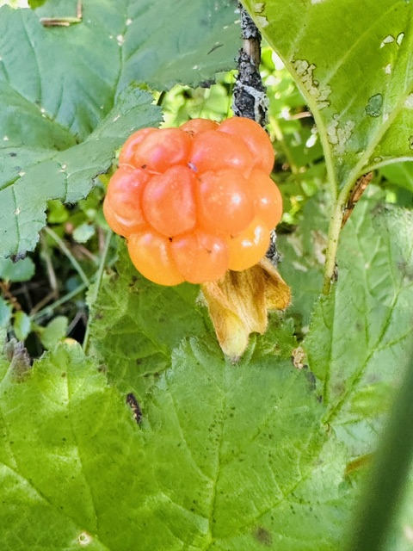
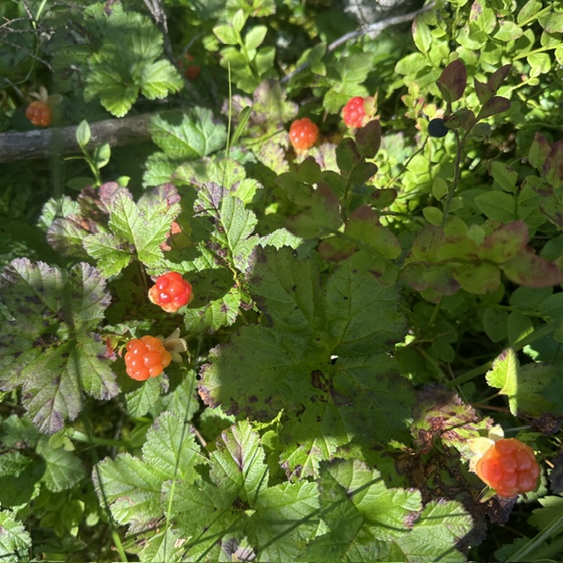
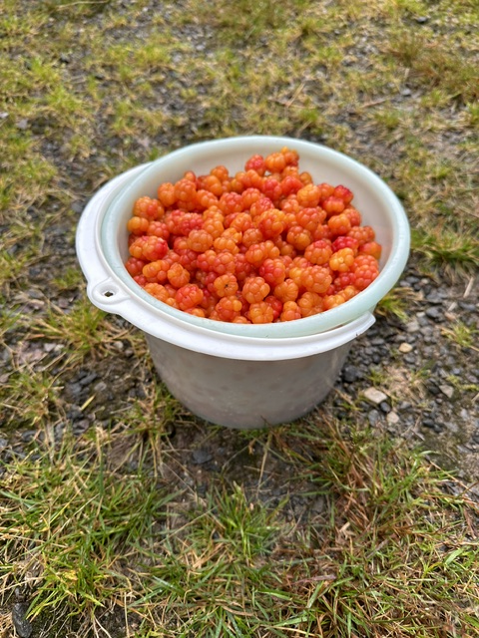



Presidentens møte 18.8.2026
Vi gjeninnfører 3 minutter – dagens tema er molteplukking
Notes:
Bærekraftig -
god trim

Slide 2
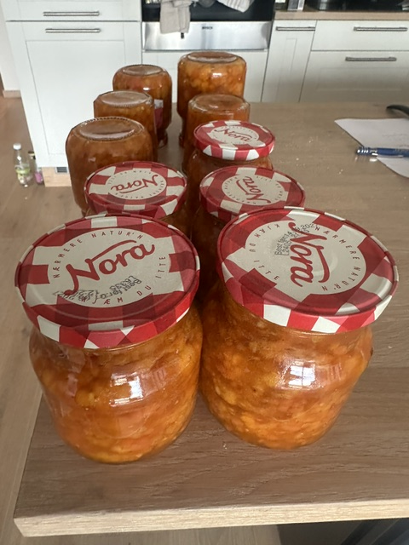
Presidentens møte 18.8.2026
Plukk de fine bærene
Molter regnes i kilo – ikke liter
Plassene er «hemmelige»
Bruker 200 g sukker pr kilo molte
Har plukket 23 kg i år
Du skremmer opp storfugl – du kan se elg –tre fellt av bever
Hans Holmengen utnevnes til 3-minutter general

Slide 3
Presidentens møte 18.8.2026
Rotarys bakgrunn
Startet av Paul Harris i Chicago 1905
Knytte kontakter basert på ærlighet
Rotary sine nettverk åpner muligheter
Sentral i stiftelsen av FN – førersetet for utryddelse av polio
Rotarys formål
Service above self
  Rotary sitt formål er å fremme og styrke viljen til å gagne andre som grunnlag for all virksomhet.
  Vårt etiske fundament bygger på verdiene: TJENESTE – KAMERATSKAP – MANGFOLD –INTEGRITET – LEDERSKAP.
  Å utvikle vennskap som grunnlag for å gagne andre.
  Å stille høye etiske krav i vårt yrkesliv, vise respekt for alt nyttig arbeid og bruke hver enkelt rotarianers yrke som mulighet til å gagne samfunnet.
  Å gagne andre i privatliv, yrke og samfunnsliv.
  Å arbeide for internasjonal forståelse, samhold og fred gjennom et verdensomspennende fellesskap av personer fra forskjellige yrker forenet i idealet om å gagne andre.

Slide 4
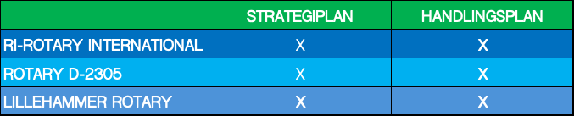
Presidentens møte 18.8.2026
Fokus fra Rotary International (RI)
Vår nye innkommende RI-President, Olayinka Hakeem Babaola fra Afrika, løfter frem «Create Lasting Impact” (skap varig påvirkning),
en visjon om en bedre fremtid, som årets satsningsområde.
For å gjøre denne visjonen til virkelighet, må vi anerkjenne og slippe løs endringen i oss selv. Vi må fokusere ikke bare på utfall, men på påvirkning utdyper Babaola.

Slide 5
Presidentens møte 18.8.2026
Så til Rotaryåret 2026/27
Strategi og Handlingsplan – Create Lasting Impact/Skap varig påvirkning
  Internasjonal presidents ambisjoner og mål
  Distrikt 2305 – Robert A Voldnes sine mål
  Lillehammer Rotary sine mål
    Medlemsvekst – så da passer det vel å ta opp et nytt medlem
    Prosjekter/Dugnader
    Årsmøte 29.september – dato blir trolig endret til senere
    Komiteene våre – lederne presenteres på podiet
      Samfunnskomiteen - Marit Elvsås
      PR/kommunikasjonskomite - Natalia Graff
      Programkomite - Olaf Melbø
      Arrangementskomite - Ragnhild Falkenberg
      Medlemskapskomite - Trond Karlsen
      Dugnadsgeneral - Einar Moe

Slide 6
Presidentens møte 18.8.2026
Årets budskap- Create Lating Impact» bygger videre på Unite for Good fra 2025–2026, hvor målet var å styrke båndene mellom medlemmene og våre lokalsamfunn
DG Robert Arent Voldnes legger vekt på følgende fokusområder for sitt guvernørår:
Engasjement: Skape økt engasjement i klubbene og få til bedre opplæring om Rotary ute i klubbene.
Innføring av «Rotary Leadership Institute – RLI” der det i vårt rotaryår vil være fokus på – ENGAGE og ADAPT - fra Action Plan.
Nytenking: Fremme nye ideer og arbeidsformer i Rotary-fellesskapet som skaper engasjement og bidrar til at medlemmene blir og blomstrer i klubben.
Rotary-handlingsplan: Følge distriktets og Rotary Internationals handlingsplan for å sikre positiv endring lokalt og globalt.
Sammenfattet er Rotary Internationals budskap til distriktene slik:
Hvordan kan vi tjene andre mer – og mer effektivt?
Hvordan kan bevisstheten om Rotary øke i våre lokalsamfunn?
Hvordan kan vi styrke medlemmenes opplevelse av vennskap, glede og mestring?

Slide 7
Presidentens møte 18.8.2026
RIs Action Plan (Action Plan/My Rotary)
Rotary Internationals strategiske planverktøy “Action Plan” er Rotarys vedtatte verktøy for å se på måloppnåelse som både klubbene, distriktet og RI skal jobbe etter. «Action Plan» blir dermed alle nivåers strategiske plan, og klubbene og distriktet utarbeider sine handlingsplaner basert på «Action Plan».
Øke vår innflytelse
  Hvordan gjøre mer godt i verden – og synliggjøre dette?
  Utslette polio – og bygge vårt omdømme
  Fokusere på programmene og tilbudene
  Øke varig og målbar innflytelse
Øke medlemmenes engasjement
  Ønske alle velkommen og være verdt folks tid
  Engasjerende og relevant program
  Muligheter for utvikling
  Ledertrening i teori og praksis

Slide 8
Presidentens møte 18.8.2026
Oppsummert har distrikt 2305 sammenfattet dette for 2026 – 2027 i følgende handlingsplan basert på Action Plan;
Nå ut til flere
  Tiltrekke oss nye medlemmer og involvere andre
  Øke medlemsmassen
  Øke mangfold
  Skape nye veier inn til Rotary
  Gjøre Rotary mer åpent og tilgjengelig
  Bygge bevissthet rundt merkevaren Rotary
Øke evnen til endring
  Rotary relevant i en verden i forandring
  Skape innovasjonskultur
  Prøve ut nye ideer
  Involvere flere

Slide 9
Presidentens møte 18.8.2026
Strategi for Lillehammer Rotary
Med dette som bakteppe ønsker vi derfor å ha ekstra fokus på tiltak, arbeidsmåter, organisering og program som støtter opp om, og fører til engasjement og gjennom det økt medlemstall i klubben. Dette medfører at alt arbeidet i komiteene skal ha med seg vurderingen av hvordan deres aktivitet kan bidra til nye medlemmer.
I tillegg må arbeidet i klubben ha eksterne målsetninger. Det er derfor viktig at også hensynet til hvordan klubben gagner mennesker og samfunn utenfor Rotary blir ivaretatt, og synliggjort.
VISJON for Lillehammer Rotary
Lillehammer Rotaryklubb skal være en åpen, dynamisk og handlingsorientert serviceorganisasjon som bidrar til å gagne andre både lokalt, nasjonalt og internasjonalt.

Slide 10
Presidentens møte 18.8.2026
Generelt om komitearbeidet
Komitearbeidet er en viktig del av klubbens virksomhet. For å få en best mulig effekt av dette arbeidet forutsettes at den enkelte komiteleder ved starten av Rotaryåret, i samarbeid med komiteens medlemmer, setter opp en kjøreplan for komiteen, f.eks. i forhold til antall møter, organisering av møtene, osv. Videre er det viktig at komiteen fra starten av setter seg inn i hva som er komiteens ansvar og arbeidsoppgaver, og ikke minst at komitemedlemmene møter opp på de avtalte/planlagte komitemøtene. Jf. nedenfor. Hver komite v/leder skal ved slutten av Rotaryåret sette opp en kort årsrapport og som sendes styret v/Presidenten.
PR - og Kommunikasjonskomiteen og Medlemskapskomiteen har et særskilt ansvar for å samarbeide om å øke medlemstallet og senke gjennomsnittsalderen på medlemmene.
Nedenfor følger en oppsummering av de ulike komiteenes ansvarsområder og oppgaver.

Slide 11
Presidentens møte 18.8.2026
Arrangementskomiteen
Sammen med Programkomiteen se til i god tid før møtestart at klubblokalene/møtelokalene er klargjort både i forhold til teknisk utstyr, foredragsholdere og klubbmedlemmer. I samarbeid med Programkomiteen har Arrangementskomiteen et hovedansvar for at foredragsholderne blir tatt godt imot.
Oppmuntre medlemmene til å møte, samt ønske medlemmer og eventuelle gjester velkommen til møtene.
Tilrettelegge for at medlemmene kan bli bedre kjent med hverandre, f.eks. via særskilt opplagte interne klubbmøter, der f.eks. de fremmøtte medlemmene plasseres rundt egne oppsatte bord og med et felles tema som de utfordres på. Dette også for å skape treffpunkt mellom generasjonene.
Å få til sosiale aktiviteter er særskilt viktig. Komiteen har ansvar for å ta initiativ til og organisere sosiale aktiviteter i samarbeid med Presidenten og Programkomiteen. Dette kan f.eks. være i forbindelse med klubbmøter, utflukter, o.l., og hvor kanskje ektefelle/partner og gjester kan inviteres med. Dette bør skje minst 2 ganger pr. år.
Vinlotteri siste tirsdagen i hver måned.
Samles sosialt på HYGGE etter klubbmøtet siste tirsdag i måneden.

Slide 12
Presidentens møte 18.8.2026
Programkomiteen
Programkomiteen skal ha som mål å sette sammen et program som speiler samfunnsutviklingen gjennom aktuelle og gode foredrag med temaer fra alle samfunnssektorer. Det er ønskelig å gi rom for aktuelle temaer også fra nasjonale og internasjonale arenaer.
I lys av den fortsatt brutale krigen i Ukraina og Europas utfordringer som følge av den og konflikten mellom Iran og Syria/USA, skal minst ett foredrag i løpet av Rotaryåret omhandle tema knyttet til frihet/demokrati/ sikkerhet/konfliktløsning/ytringsfrihet. Dette kan være i samarbeid med f.eks. Nansenskolen, WEXFO, Forsvaret og/eller andre samarbeidspartnere.
I samarbeid med Presidenten skal Programkomiteen fastsette program for hver måned. Programmet skal foreligge senest 1 – en måned før det trer i kraft. Programkomiteen bør også søke å finne frem til temaer som er i tråd med RI presidentens fokus, som i 2026 – 2027 er «Create Lasting Impact», det vil si utrette ting som skaper varig virkning. I dette ligger det å skape endringer som varer lengre – i samfunnet, i livene våre og i oss selv som RI-president Olayinka Babalola utrykker det.
Konkret sier Babalola at; «Dette handler om å ønske velkommen andre med åpne armer, utføre meningsfulle prosjekt, og dele Rotarys historie om hvordan vi endrer livene til folk, inkludert vårt eget. La oss arbeide sammen for å få til ekte og varige forskjeller som varer langt inn i fremtiden» er budskapet til vår nye RI-President.
To møter i åretskal arrangeres som åpne møter, f.eks. i Biblioteket, gjerne sammen med Mesna Rotaryklubb.
Opplegget må ha en fleksibilitet slik at aktuelle tema kan tas inn på kort varsel.
Det legges opp til å fortsette samarbeidet med Mesna Rotaryklubb med fellesmøter (intercitymøter) en gang i måneden i Rotaryåret.
Sørge for at programmet blir distribuert via våre hjemmesider.
Tilrettelegge for interne møter, til f.eks. intern opplæring, bli bedre kjent med hverandre, osv.
Jf. 1.kulepunkt under Arrangementskomiteen der det fremgår at Programkomiteen har et delansvar for de oppgavene som er regnet opp.

Slide 13
Presidentens møte 18.8.2026
Medlemskapskomiteen
Være aktiv i prosessen med å få nye medlemmer, slik at målet på 60 medlemmer i løpet av 2026/2027 blir en realitet(5 nye/2 i avgang er 3 netto 57+3 =60).
Jf. Distrikt 2305 sitt mål om at hver klubb i snitt skal ha en medlemsvekst på netto minst 2 stykker. Komiteen skal i samarbeid med presidenten legge til rette for at aktuelle nye medlemmer får tilgang til relevant basisinformasjon om Rotary.
Sammen med Presidenten og leder av PR – og Kommunikasjonskomiteen/foreslå og evaluere ulike tiltak for å markedsføre Lillehammer Rotary, med mål om å rekruttere nye og yngre medlemmer.
Legge til rette for at både nåværende og nye medlemmer kan lære mer om Rotarynettverket, og de mange mulighetene som det åpner. Det forutsettes at komiteen, i samarbeid med Presidenten og Programkomiteen, bidrar til at både nåværende og nyere medlemmer får tilbud om å være med på en innføringsleksjon i Rotary (som ble satt i gang våren 2022 og videreføres)
Bidra aktivt til at fadderordningen fungerer i klubben. Oppfølging er viktig. Det vises til ajourført Fadderveiledning for klubben.
Bidra til å implementere, evaluere og eventuelt korrigere styringsdokumentene fra 2021 for komitéen om rekruttering av nye medlemmer og komitéens oppgaver, ansvar og organisering.

Slide 14
Presidentens møte 18.8.2026
PR - og Kommunikasjonskomiteen
Være ansvarlig for informasjon internt og eksternt om klubbens prosjekter, administrere klubbens nettside, publisere klubbens møtereferater og være kontaktperson for markedsføring av klubbens Inter-City engasjement.
Informere om kommende møteprogrammer på våre hjemmesider, - i samarbeid med sekretær - gi oversikt over høydepunkter fra forrige møte, sørge for Rotary-relaterte opplysninger til medlemmene.
Den skal rapportere nytt om klubben, medlemmene og om Rotarys verdensomspennende program.
Utarbeide og iverksette planer som kan gi publikum alminnelig informasjon om Rotary, dets historie, formål og virkefelt, og sikre publisitet om klubben.
Holde hjemmesiden og Facebooksiden jevnlig oppdatert.
I samarbeid med Medlemskapskomiteen bidra til rekruttering av nye medlemmer gjennom tiltak som løfter frem hva Rotary står for og hvorfor det er viktig å bli medlem.

Slide 15
Presidentens møte 18.8.2026
Samfunnskomite og internasjonal tjeneste
Sørge for at klubben har minst 2 deltakere til den årlige RYLA-konferansen. Komiteen skal etterpå sørge for at disse deltakerne orienterer om konferansen på et klubbmøte.
Påse at klubben til enhver tid er kvalifisert for TRF-søknader, ved at TRF-ansvarlig årlig deltar på TRF-kvalifiseringskurs, som gjennomføres i forbindelse med årets styreseminar. President og TRF-ansvarlig skal signere TRF-avtalen i D-2305.
Ta ansvar for å utarbeide søknader i samarbeide med ansvarlig prosjektledelse til Global Grant og District Grant når det er aktuelt å søke. Det gjelder også søknader til Distriktets Tiltaksfond og NORFOs Ungdoms- og tiltaksfond.
Komiteen har ansvar for å gjennomføre en Rotarydagen 24.oktober, FN-dagen - hvert år i lokalmiljøet. Dette skal skje i et samarbeid mellom Samfunnskomiteen og PR- og kommunikasjonskomiteen.
Oppmuntre medlemmene til å yte bidrag til Annual Fund.

Slide 16
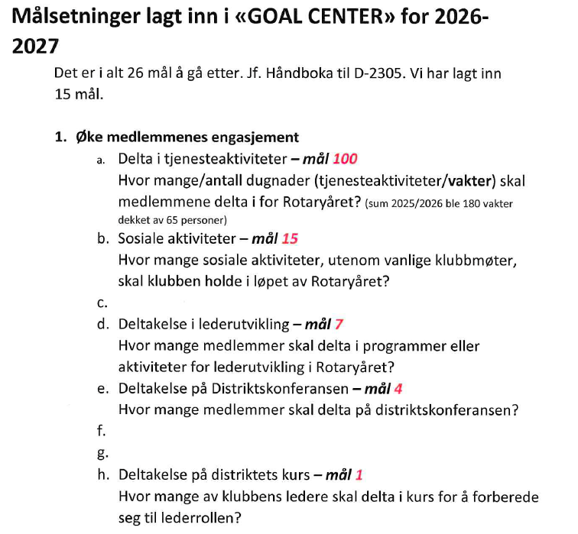

Slide 17
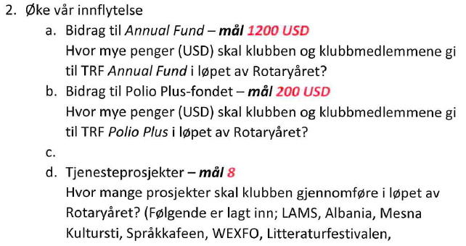

Slide 18
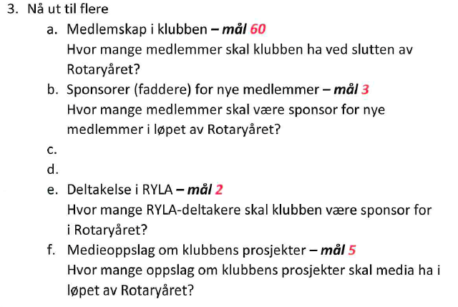

Slide 19
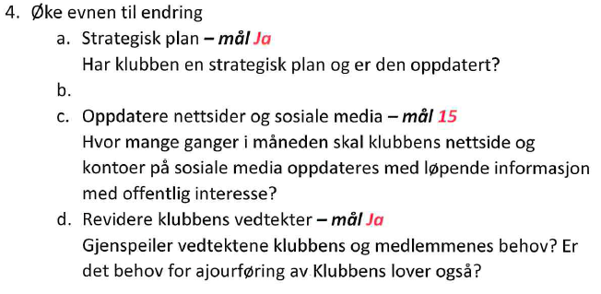
Presidentens møte 18.8.2026

Slide 20
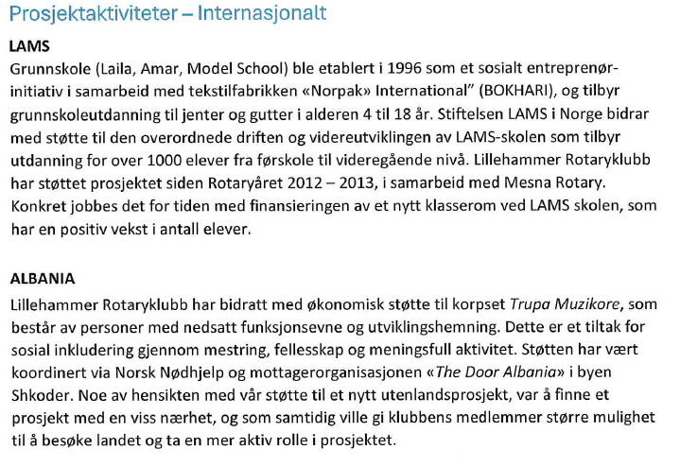
Presidentens møte 18.8.2026

Slide 21
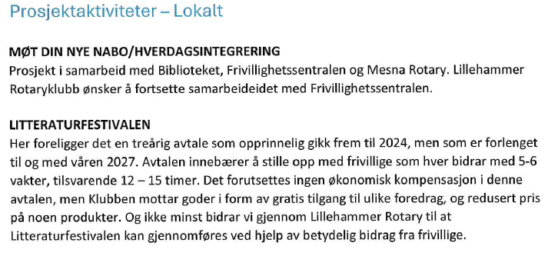
Presidentens møte 18.8.2026

Slide 22
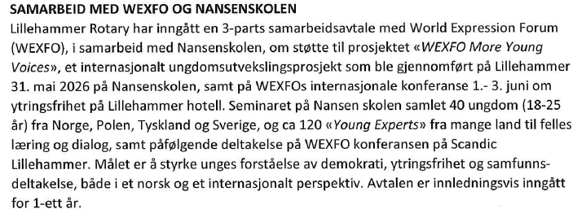
Presidentens møte 18.8.2026

Slide 23
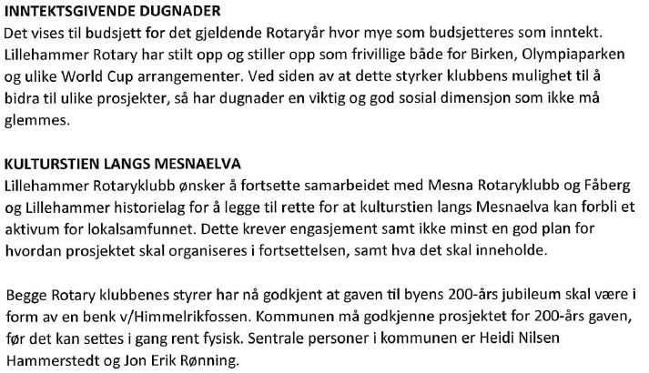
Presidentens møte 18.8.2026

Slide 24
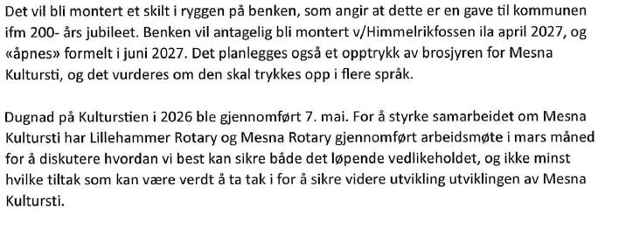
Presidentens møte 18.8.2026

Slide 25
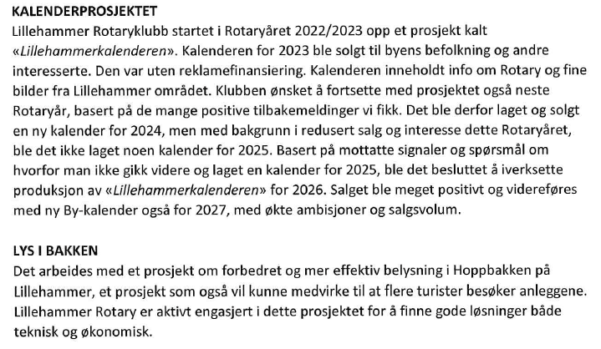
Presidentens møte 18.8.2026

Slide 26
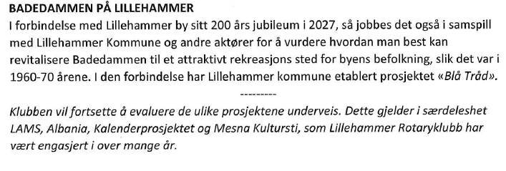
Presidentens møte 18.8.2026

Slide 27
Presidentens møte 18.8.2026
Da gjenstår bare å si takk for meg, og ønske vel møtt til neste tirsdag med foredrag!
Fra møller og hjemmebrentsapparater til film og artistskoler.
En reise i innovasjon og produktutvikling i Lillehammer fra 1750 til i dag. v. Kjell Stenberg.

